Slide 1
共点力的平衡

Slide 2
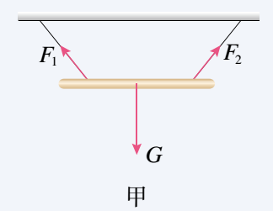
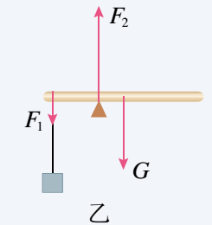
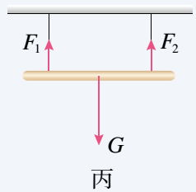
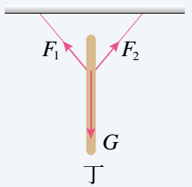
下面四种情况的物体的受力有何特点？
几个力作用于同一点
几个力的作用线交于一点
什么是共点力？
以上四种情况中物体均处于什么状态？
平衡状态
Notes:
甲、乙、丙、丁四幅图中分别画出了重力为G的木棒在拉力F₁和F₂的共同作用下处于平衡状态的情境，这些力都位于同一平面内。
请你仔细观察一下四幅图中物体受力的特点，并回答下面的问题：
1.根据每幅图中各个力作用线的几何关系，我们可以把上述四种情况的受力分成两类，请同学们判断一下哪些情况属于同一类？
2.你的判断依据是什么呢？

Slide 3
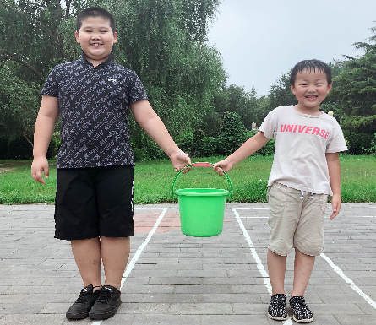
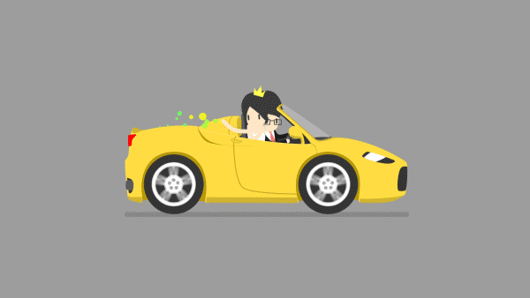
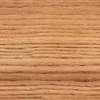
01
平衡条件
当物体受到多个力作用平衡时，它们的受力有何特点?
合成法
分解法
N
N
F₁
F₂
f
f
F
G
G
G
合力等于零,即F_{合}＝0
平衡条件
平衡状态的运动学特征：v=0 或v不变，即：a=0

Slide 4
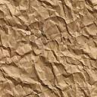
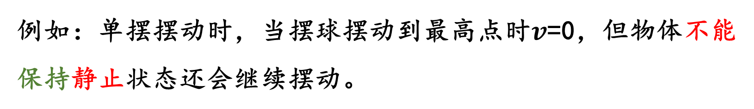
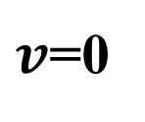
思考讨论：$v$=0时物体一定就是保持静止吗？
例如：单摆摆动时，当摆球摆动到最高点时$v$=0，但物体不能保持静止状态还会继续摆动。
$v$=0
注意：保持静止和瞬时速度为0意义不同

Slide 5

01
平衡条件的理解
共点力合力为0的具体表达形式
物体受两个力时：
任意两个力的合力和第三个力是一对平衡力
三个力首尾相接构成一个闭合三角形
F_{合} = 0
物体受三个力：
F_{x} = 0
F_{y} = 0
具体问题该如何处理呢？
正交分解：
F_{x} = 0
F_{y} = 0
物体受多个力时：
正交分解：

Slide 6
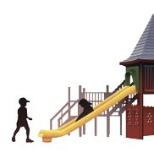
02
问题模型1
【例题1】某幼儿园要在空地上做一个滑梯，根据空地的大小，滑梯的水平跨度确定为6m。设计时，滑板和儿童裤料之间的动摩擦因数取0.4，为使儿童在滑梯游戏时能在滑板上滑下，滑梯至少要多高？
F_{N}
F_{f}
_{B}
模型构建
受力分析
G
_{A}
_{C}

Slide 7



02
问题模型1
方法一：正交分解法
沿平行和垂直于斜面两个方向建立直角坐标系，把重力G沿两个坐标轴方向分解为F₁和F₂。三力平衡转化为四力平衡。
以滑梯上正匀速下滑的小孩为研究对象，受力分析如图：
$F_{1}=G\sin{θ}$
$F_{2}=G\cos{θ}$
_{B}
F_{N}
F_{f}
F_{f}＝μF_{N}
解得 tanθ =μ
F₁
x
θ
θ
F₂
由几何关系可得：tanθ$=\frac{BC}{AC}$
_{A}
G
_{C}
y
可得：h=μ·AC=0.4×6m=2.4m

Slide 8


02
问题模型1
方法二：合成法
以滑梯上正匀速下滑的小孩为研究对象，受力分析如图所示，
支持力和摩擦力的合力与重力等值反向
$\text{F}\text{f}=G\sin{θ}$
$\text{F}\text{N}=G\cos{θ}$
G’
F_{N}
F_{N}
F_{f}
_{B}
F_{f}＝μF_{N}
_{θ}
解得 tanθ =μ
F_{f}
由几何关系可得：tanθ$=\frac{BC}{AC}$
G
_{A}
_{θ}
_{C}
G
可得：h=μ·AC=0.4×6m=2.4m

Slide 9
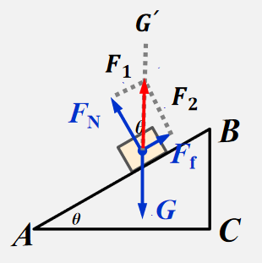
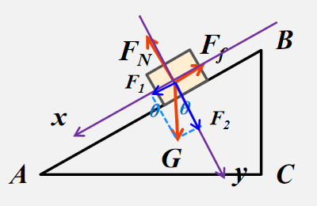
02
问题模型1
两种方法的特点：
正交分解法：把物体所受的力在两个互相垂直的方向上分解，每个方向上合力都为0。
合成法：把物体所受的力合成为两个力，则这两个力大小相等、方向相反，并且在同一条直线上。

